Slide 1

University Physics
Xi’an Jiaotong University
Chenwei Jiang
06 / 06 / 2023

Slide 2
要点回顾
电动势的定义
非静电力将单位正电荷从负极移到正极所作的功
• 法拉第电磁感应定律
适用于一切感应电动势的计算
• 相对于实验室参照系，若磁场源静止且强弱不变，而导体回路运动（切割磁场线）------动生电动势
非静电力为洛伦兹力

Slide 3
激发
作用
引起
变化的磁场
感生电场
自由电荷
感生电动势
感生电场不是静电场，作用在电荷上的力是一种非静电力。
由电动势的定义，
感生电场在闭合导体回路L中产生感生电动势
感生电场在一段导体ab两端上的感生电动势
由法拉第电磁感应定律
感生电场与变化磁场之间的关系

Slide 4
感生电场与磁场的变化率成左手螺旋关系
空间存在变化磁场
在空间存在感生电场
静电场
感生电场
场源
静电荷
变化的磁场
磁生电
环流
通量
场线
不闭合
闭合
相同点：
静电场和感生电场都会对处于其中的电荷有力的作用

Slide 5
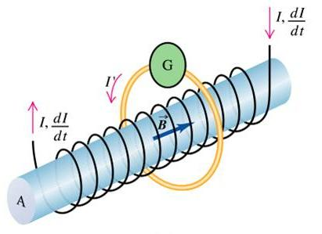
在一般情况下，计算感生电场E_{V}是困难的。只有在某些对称情况下（如长螺线管形成的变化磁场区域），才能比较方便计算感生电场。
感生电场的计算依据

Slide 6
例3 轴对称分布的变化磁场产生的感生电场
设一个半径为R 的长直载流螺线管，内部磁场强度为B ，现已知∂B/∂t 为大于零的恒量。
求 管内外的感生电场。
解:
由对称性知，感生电场一定沿同轴圆周切线方向，且同一圆周上大小处处相等
注意：面积分等于环路中有磁场分布的面积
E_{V}
O
r
外部 ( r >R )
内部 ( r <R )
沿逆时针方向

Slide 7
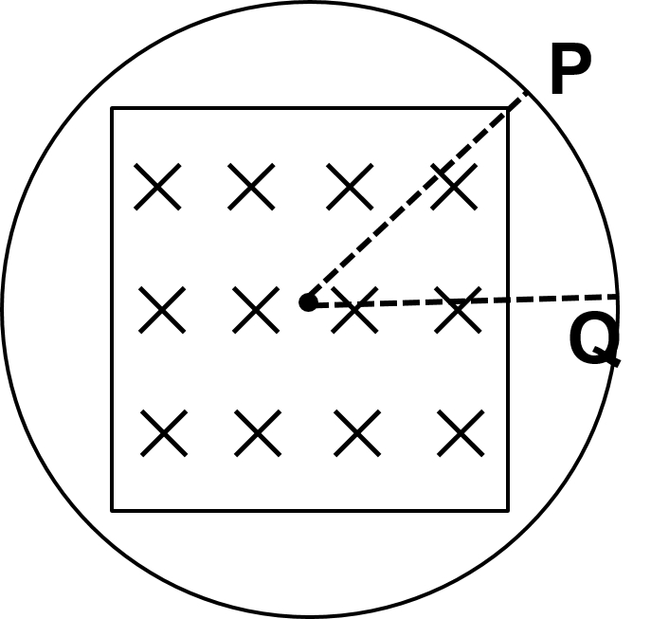
边长为a的正方形磁场外的感生电场是圆形的吗？
感生电场的方向与磁场的边界有关
目前我们能够解析计算的只有圆形磁场分布产生的感生电场
不是

Slide 8
一被限制在半径为 R 的无限长圆柱内的均匀磁场 B ， B 均匀增加，B 的方向如图所示。
例4：
求：导体棒MN、CD的感生电动势
解：
方法一(用感生电场计算):
方法二(用法拉第电磁感应定律):
(补逆时针回路 OCDO)

Slide 9
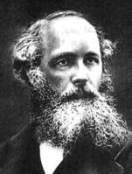
詹姆斯·克拉克·麦克斯韦（James Clerk Maxwell），英国物理学家、数学家。科学史上，称牛顿把天上和地上的运动规律统一起来，实现了第一次大综合，麦克斯韦把电、光统一起来，实现了第二次大综合，因此，麦克斯韦与牛顿齐名。
1873年出版的《电磁学通论》被尊为继牛顿《自然哲学的数学原理》之后的一部最重要的物理学经典。没有电磁学就没有现代电工学，也就不可能有现代文明。
他创建了英国第一个专门的物理实验室；建立了麦克斯韦方程组；创立了经典电动力学；预言了电磁波的存在；提出了光的电磁说。他还对天文学和热力学等许多其它学科也做出了重要的贡献。

Slide 10
关于麦克斯韦感生电场（涡旋电场）假设的评价：
涡旋电场及其无源有旋的性质，是麦克斯韦为解释感生电动势这一电磁感应现象提出的理论假设;
在麦克斯韦时代，除了电磁感应现象以外，并没有其他更多的实验可以支持涡旋电场的理论，所以在当时被认为是一种假设;
但是今天已经有很多实验可以证明涡旋电场的理论的正确性.

Slide 11
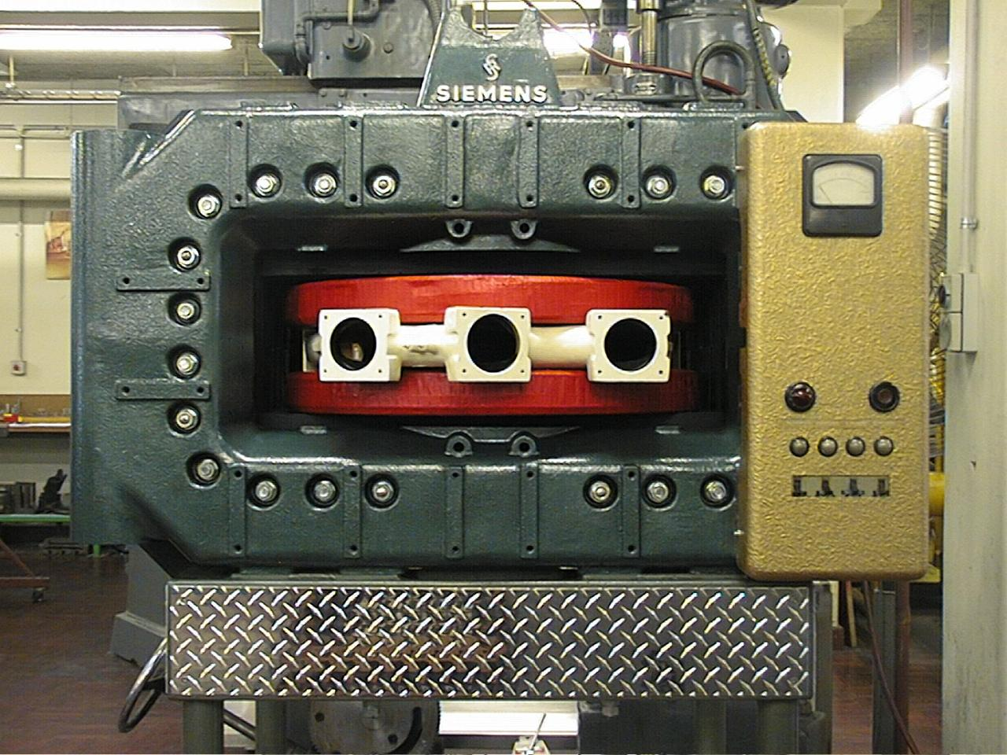
电子感应加速器是利用感生电场加速电子以获得高速电子束的装置

Slide 12
在横截面为圆形的电磁铁的两极中间装有环形真空室，电磁铁在强大正弦交流电激励下，在环形真空室内产生交变磁场，从而形成很强的感生电场
由电子枪注入环形真空室内的电子，既在磁场中受洛伦兹力的作用而作圆周运动，又在感生电场作用下不断沿切向获得加速。电子运动半径和运动速度越来越大。

Slide 13
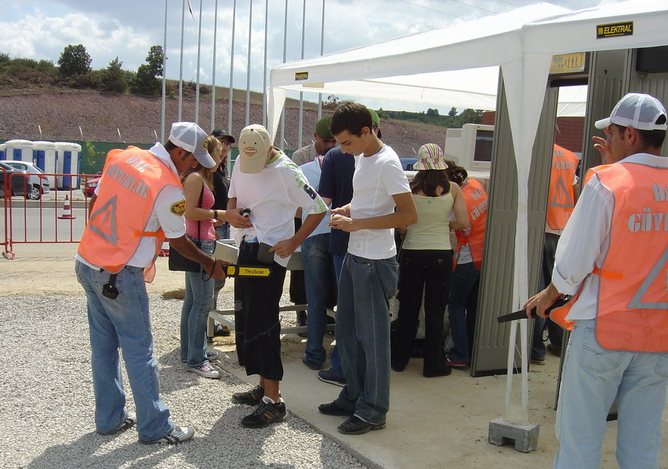
三、涡流及其应用
寻找隐藏起来的武器——金属探测器
金属探测器的工作原理是什么？

Slide 14
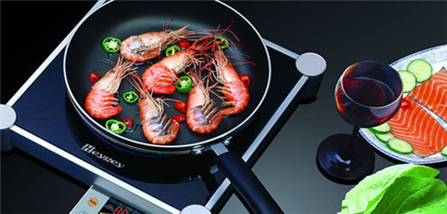
由于变化磁场激起感生电场，则在导体内产生感应电动势，进而产生感应电流。
这些感应电流的流线呈闭合的涡旋状，故称涡电流(涡流)
交变电流
交变电流
整块
铁心
彼此绝缘的薄片
（电磁炉要用什么材料的锅？陶瓷锅？铝锅？）
减小电流截面，减少涡流损耗
•
高频感应加热原理
•
铁的磁导率：10²~10⁴，铁锅感生电场强度约为铝锅的10²~10⁴倍

Slide 15
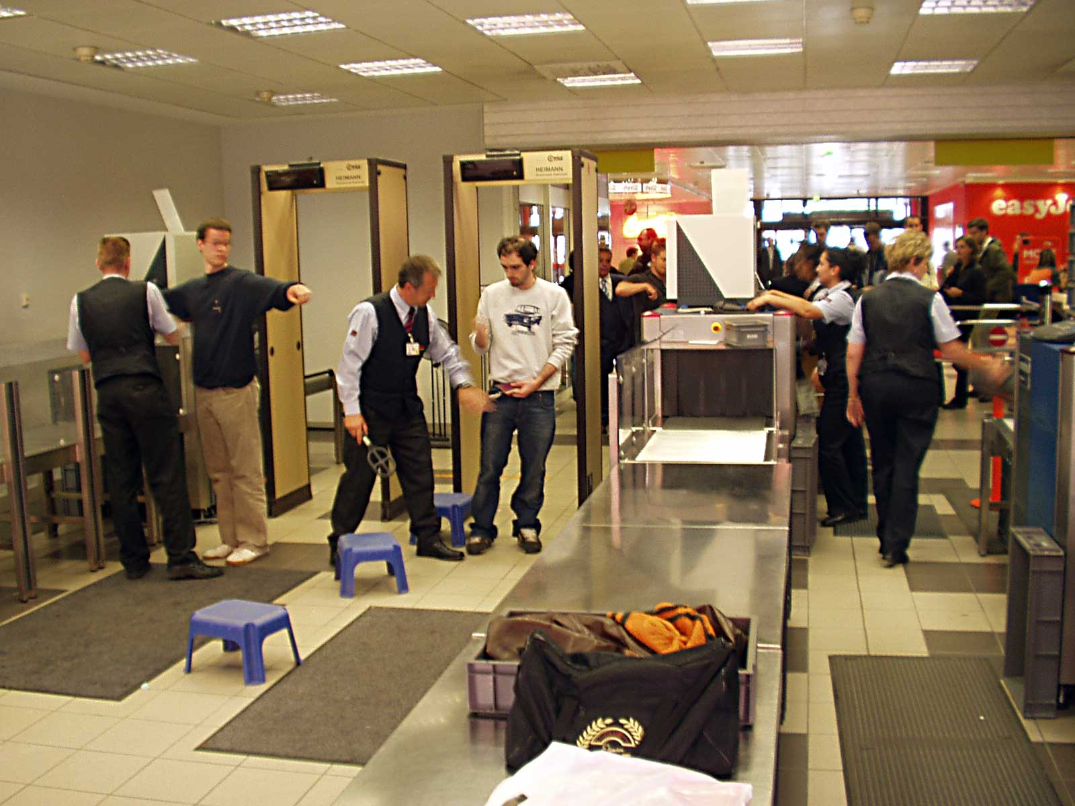
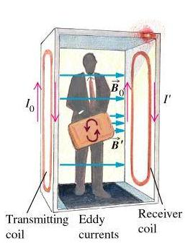
金属探测器会产生一个变化的磁场，这个变化的磁场会使被探测到的导体内产生感生电流（涡电流），涡电流反过来将产生一个变化的磁场，而这个磁场会被探测器接受并发出反应信号。

Slide 16

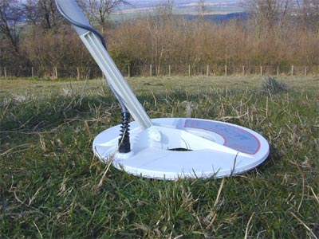
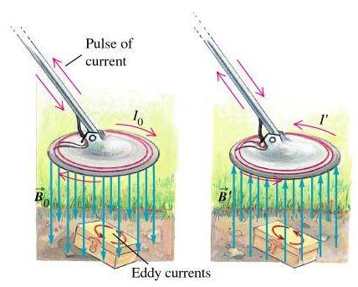
金属探测器也可以被士兵们用去寻找埋在地下的武器

Slide 17
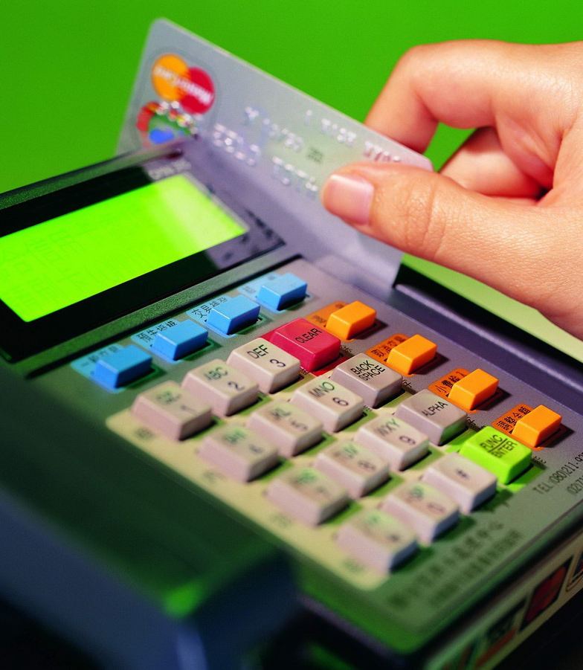
当磁卡划过POS机时，移动的磁条穿过读卡器的线路，在回路中产生感应电流，这些感应电流含有磁条中的信息，传输到发卡银行里

Slide 18
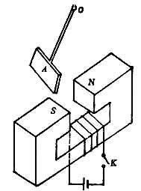
四、电磁阻尼
电磁阻尼指的是当导体在磁场中运动时，感应电流会使导体受到安培力，安培力的方向总是阻碍导体的运动的现象。电磁阻尼现象源于电磁感应原理。
观看电磁阻尼演示视频
电磁阻尼应用举例（刹车装置）
Notes:
演示视频中注意，不锈钢（硅钢）的电阻率很大，因此产生的涡流很小，电磁阻尼效应很不明显。

Slide 19
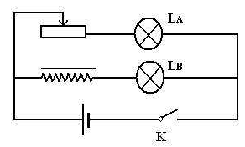
§10.3 自感 互感
一. 自感（self - induction）
线圈电流变化
穿过自身磁通变化
dS
在线圈中产生感应电动势(自感emf)
（回路周围没有铁磁质时）L 只取决于回路的几何形状和大小、匝数及周围介质的磁导率等因素，而与回路所通电流无关。
L ——自感系数
自感电动势
讨论
观看自感现象视频
(1) 负号 —— 楞次定律 —— 阻碍I的变化
(2)自感具有使回路电流保持不变的性质
—— 电磁惯性

Slide 20
例1
一载流回路由两根平行的长直导线组成，两导线在很远处连接。
求 这一对导线单位长度的自感L
由题意，两导线在很远处连接，构成回路，需计算回路内的磁通量。设电流回路 I, 点 P 的磁感应强度为
解
取一段长为 h 的导线，其磁通量
dr
忽略导线内部的磁通量
该对导线单位长度的自感 L 为

Slide 21
例2
同轴电缆由半径分别为 R₁ 和R₂ 的两个无限长同轴导体圆柱面组成，两圆柱面间填充相对磁导率为 的磁介质
求：无限长同轴电缆单位长度上的自感
解:
由含磁介质的安培环路定理可知
dr
通过 dS 面的磁通量
单位长度上的自感
小结：
由
假设
求
求
求
— 与电流无关

Slide 22
二.互感（ mutual – induction ）
线圈 1 中的电流I₁变化
dS
引起线圈 2 的磁通量Φ₂₁变化
线圈 2 中产生感应电动势（互感电动势）
1 2
穿过线圈 2的磁通量
（回路周围没有铁磁质时） M₂₁ 只取决于诸回路的几何形状和
大小、匝数及周围介质的磁导率等因素，而与其所通电流无关。
线圈 2中的电动势
线圈 1中的电动势
实验证明：

Slide 23
讨论
(1) 互感同样反映了电磁惯性的性质
(2) 线圈之间的连接 —— 自感与互感的关系
• 线圈的顺接
线圈顺接的等效总自感
• 线圈的反接

Slide 24
例3：
一无限长导线通有电流 I=I₀sinωt ，现有一矩形线框与长直导线共面。
互感系数和互感电动势。
求：
解:
由安培环路定理可知
穿过线框的磁通量
互感系数
互感电动势
也可以先求互感电动势，再求互感系数

Slide 25
例4
计算共轴的两个长直螺线管之间的互感系数。
设两个螺线管的半径、长度、匝数为
由安培环路定理
解
设
设

